Slide 1


Master Vertalen

Slide 2
Vertalen & vertaalwetenschap
Translation seen as conversation (…) is clearly the language of languages, the language that all languages should speak. (Ngugi Wa Thiong’O)
Vertalen is intercultureel, vertaalwetenschap interdisciplinair

Slide 3
Opzet van de opleiding
Academische pijler
  Studie en discussie van vertalingen (en van vertaalpraktijken) in hun sociaal-historische context
Professionele pijler
  Vertaaltraining in diverse genres
  Stagemogelijkheden

Slide 4
Specificiteit van de opleiding
Troeven van de MA Vertalen aan de UvA:
  Keuze tussen 14 talen
  De MA is onderdeel van het ‘brede label’ Linguistics (1 jaar)
  Aandacht voor de culturele dimensie van vertalen
  Aandacht voor vertaalhulpmiddelen
Vertaalprogramma’s aan hogescholen zijn meer praktijkgericht

Slide 5
Toelatingsvoorwaarde
BA-moduleTheorie en praktijk van het vertalen (12 EC), of een gelijkaardig vertaalwetenschapelijk vak aan een andere universiteit

Slide 6
Opbouw van het programma
Verplichte onderdelen:
  Vertalen en adaptatie (12 EC, semester 1: blokken 1 & 2)
    Docenten: Imogen Cohen en Eric Metz
  Vertaalatelier (6 EC, semester 1: blok 3)
    Vertaalprojecten per vertaalrichting, taalspecifiek maar met beperkt aantal contacturen
  Masterscriptie (18 EC, semester 2)

Slide 7
Opbouw van het programma
Keuzeruimte:
  Language in Use of How Literature Shapes Society (6 EC, sem. 1 - blok 1)
  Taalspecifieke linguïstische module [na LiU] of taalspecifieke letterkundige module [na HLSS] (6 EC, sem. 1 – blok 2)
  Comparative Literature and Translation Studies (12 EC, sem. 2)
  Stage (12 EC, sem. 2)

Slide 8
Studieprogramma (voorbeeld)
Semester 1 |  |  | Semester 2
Blok 1 | Blok 2 | Blok 3 | Blok 4 | Blok 5 | Blok 6
Vertalen en adaptatie |  | Vertaalatelier | Comp. Lit. & TS of stage
Language in Use | Variation and Change in English |  | Masterscriptie

Slide 9
Scriptie
Soorten onderwerpen:
  Analyse van bestaande vertalingen (of vertaalcontexten)
  Wetenschappelijk onderbouwde persoonlijke vertaling
Lengte: 17 000 à 22 000 woorden (waarvan max. 8 500 woorden vertaling)
Voorbeelden: zie http://www.scripties.uba.uva.nl/

Slide 10
Stage
Doelstellingen:
  Toepassen van vertaalkundige inzichten en vaardigheden in professionele context
  Aansluiting vinden bij de arbeidsmarkt van vertaling en interculturele communicatie
Min. 336 uur (=12 EC) – inclusief het schrijven van een stagerapport

Slide 11
Voorbeelden van stageplekken
Nederlands Letterenfonds, afdeling Vertaalbeleid
Vertaalbureaus
  The Language Lab (Amsterdam)
  UvA Talen (Amsterdam)
  Vertalen.nl (Leiden)
  Einion Media (Arnhem)
  Scandinavisch Vertaal- en Informatiebureau Nederland (Groningen)
  TranslateMedia (Londen)
  TransPerfect (Barcelona)
  …
Internationale instellingen; bedrijven met eigen vertaaldienst; uitgeverijen; lokalisatie…

Slide 12
Mogelijkheden op de arbeidsmarkt
MA Vertalen leidt evt. tot opname in het RBTV (‘Register beëdigde tolken en vertalers’)
Vertaalbureaus
Literair vertalen
Multinationale ondernemingen/internationale instellingen
Het brede veld van tekstredactie (tekstrevisie, journalistiek, literaire uitgeverijen,…)
Onderzoek

Slide 13
Studente van de huidige
MA Vertalen
Şerife Ariöz

Slide 14
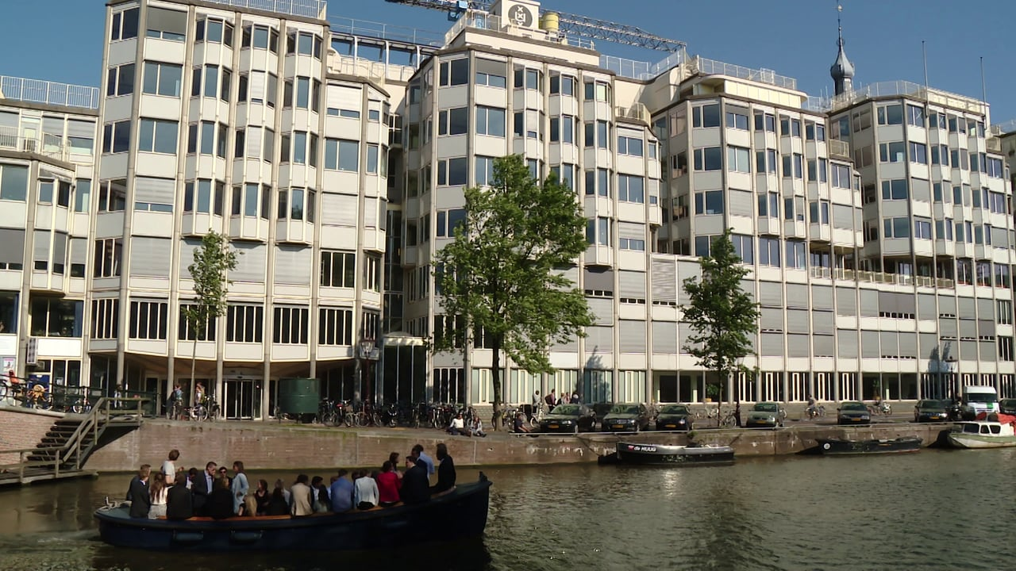
Contact
Dr. Eric Metz: E.R.G.Metz@uva.nl, PCH 6.12

Slide 15

VRAGEN?

